Slide 1


Presentasi oleh Yusup Ibrahim Nursiddiq
Card Image Classification

Slide 2
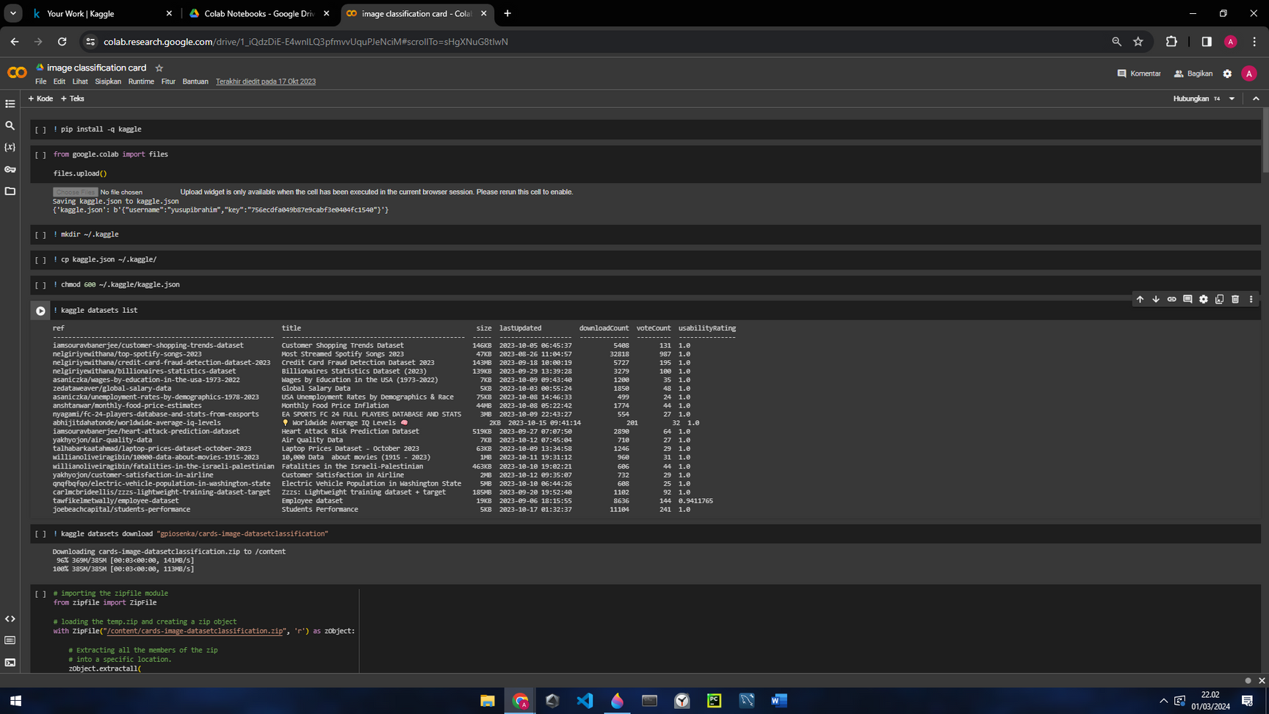
DOWNLOAD DATA
Dataset yang digunakan yaitu dataset yang berada pada website kaggle
yang dibuat oleh gerry. dataset tersebut berisikan gambar kartu yang berkualitas dengan ukuran 224 x 224 x 3 dengan 53 kategori

Slide 3
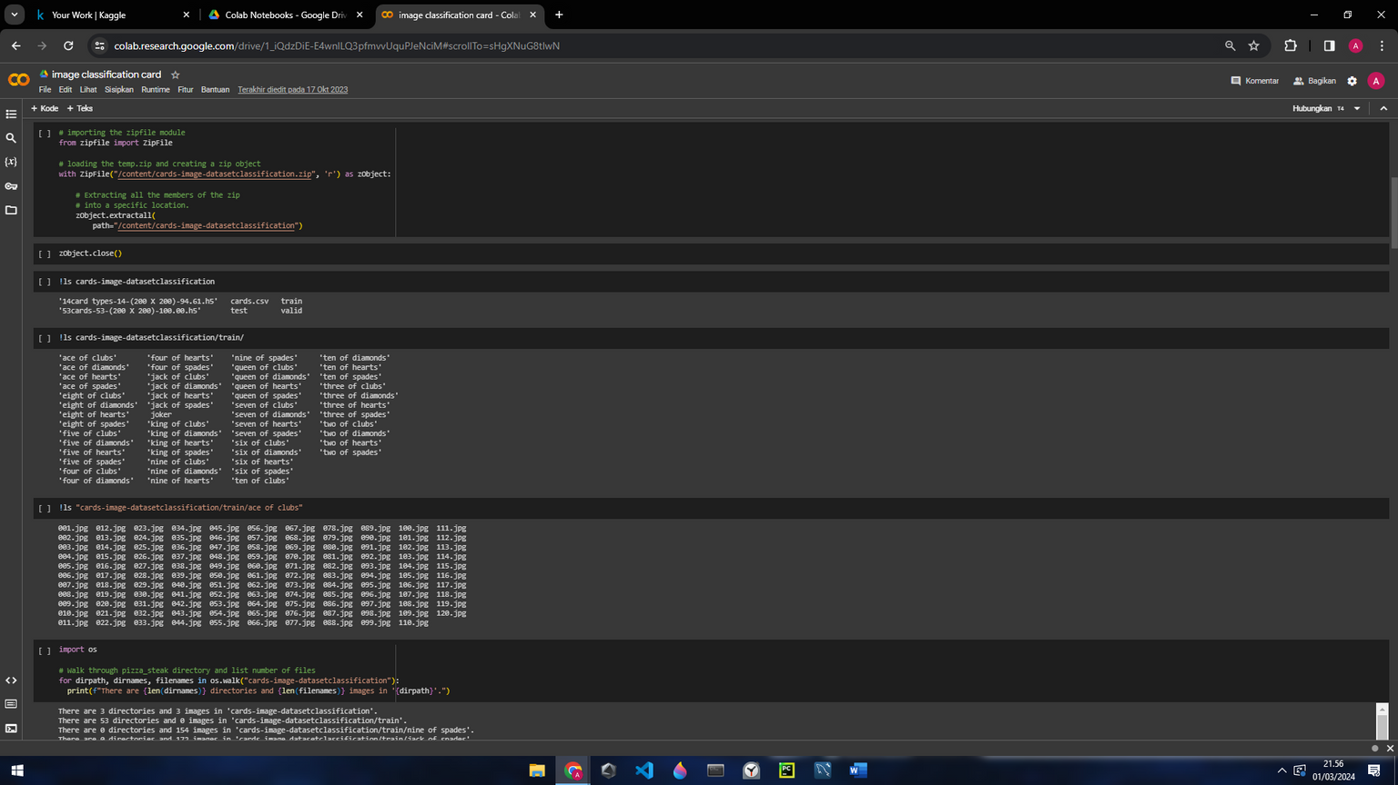
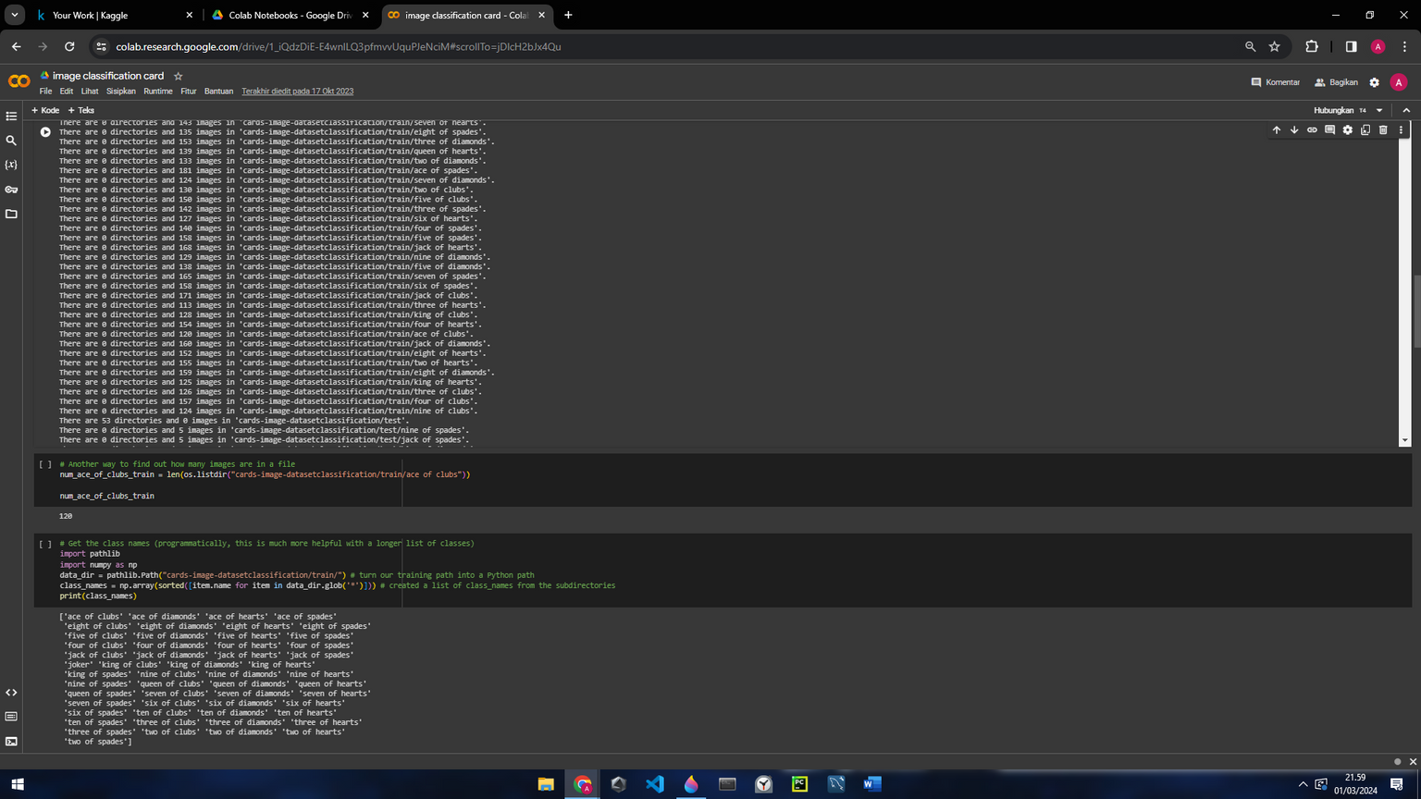
EKSTRAK DATA

Slide 4
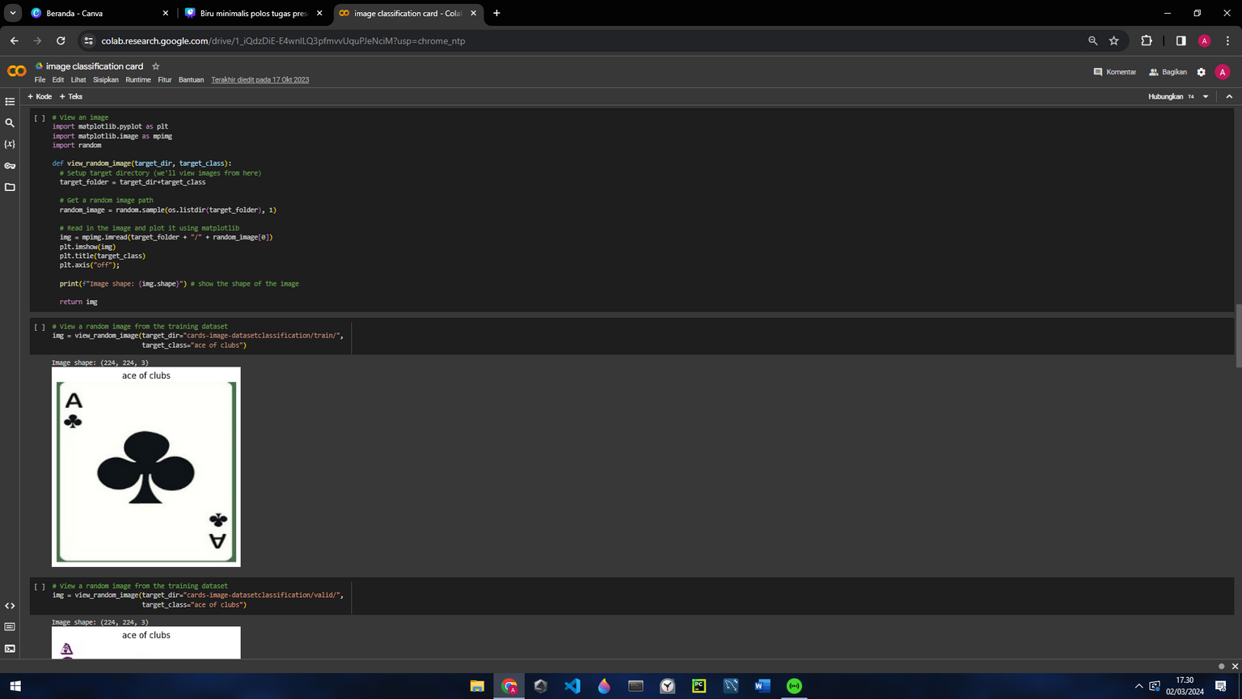
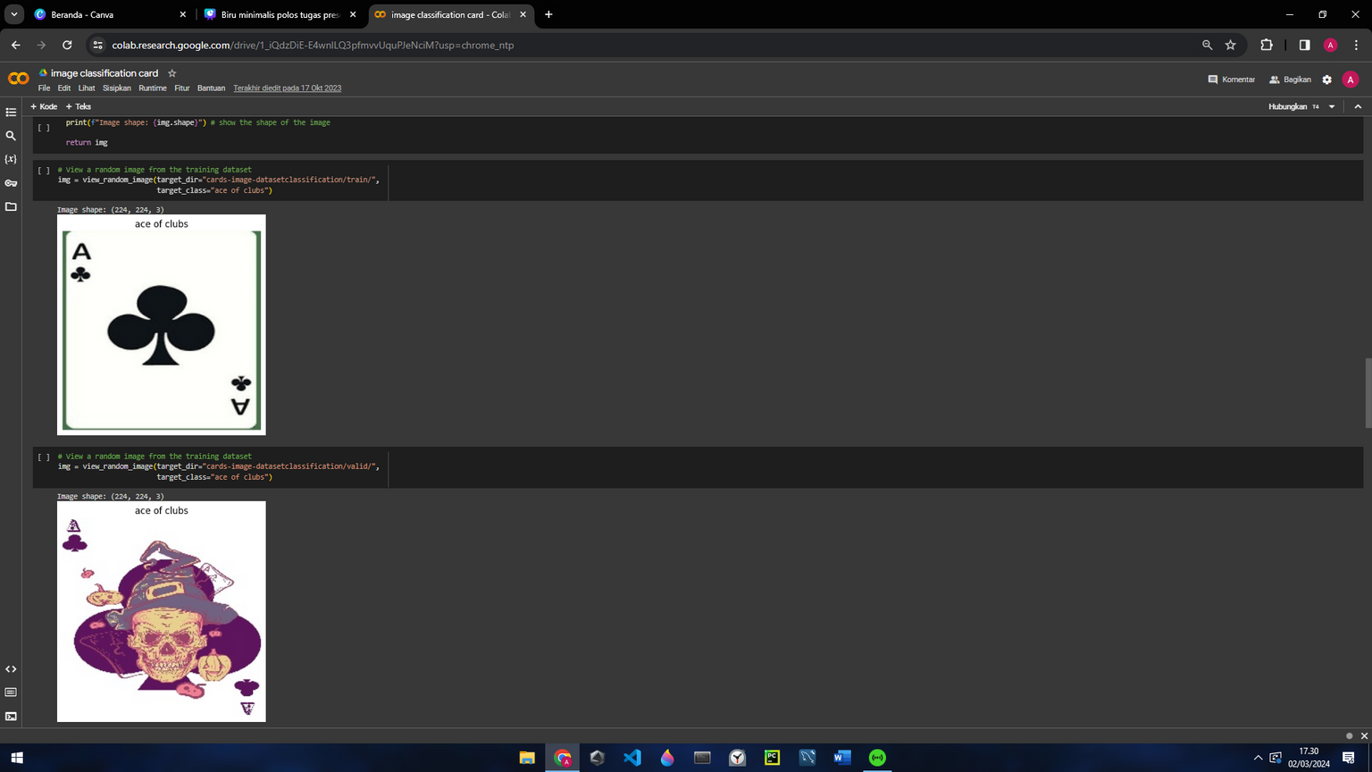
DATA VISUALISASI

Slide 5
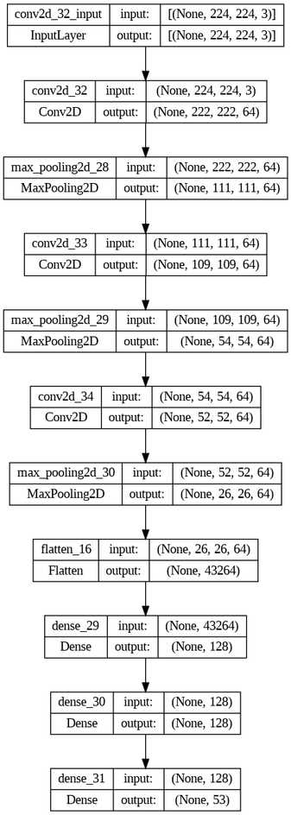
ARSITEKTUR
Arsitektur yang digunakan berbasis pada CNN dengan jumlah tiga. pada arsitektur tersebut digunakan metode downsampling max pooling. lalu dihubungkan dengan fully connected layer setelah itu diprediksi.

Slide 6
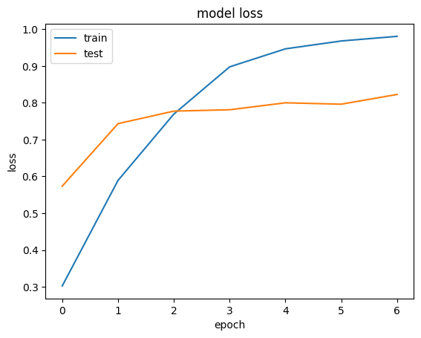
HASIL
Dapat dilihat dalam grafik dengan arsitektur tersebut didapat proses traning yang overfitting. namun, model memiliki performa yang cukup baik dengan akurasi validasi pada 82%

